Slide 1
Il progetto YfEj 5.0
Targeted mobility scheme - Your first EURES job
2/02/2017 – 1/02/2019
Alessandra Cerioni
EURES Italy

Slide 2
Lo schema di mobilità
Your first EURES job

Slide 3
Contesto
Dalle esperienze dell’Azione preparatoria “Your first EURES job” 2011 – 2013 … al TMS-YfEj 2014-2020 …
dal 2015: finanziato da EaSI,
sulla base di call annuali, e …
… attuato dagli Uffici di coordinamento nazionali EURES, in partenariato con altri membri EURES e organizzazioni pubbliche, private o del Terzo settore

Slide 4
Finalità
Sviluppare progetti innovativi per la promozione della mobilità professionale, con il supporto della Commissione europea …
… aiutare i giovani a trovare un lavoro, un tirocinio o un apprendistato in un altro
paese europeo …
… promuovere la mobilità circolare, volontaria e di qualità dei lavoratori e favorire la costruzione di una cittadinanza europea

Slide 5
Obiettivo
Rafforzare e integrare i servizi della rete EURES

Slide 6
Il valore aggiunto per …
Informazioni
Giovani
Servizi e
consulenza
personalizzati
Benefit
finanziari
Datori di lavoro

Slide 7
Il progetto YfEj 5.0
02/02/2017-01/02/2019

Slide 8
Cosa c’è di nuovo
Invariate la natura e le finalità del TMS – YFEJ
Importi dei benefit finanziari incrementati per quasi tutte le misure
Focus su lavoro e sperimentazione per tirocini
Durata minima del contratto: riduzione a 3 mesi per il tirocinio (rimane 6 mesi per lavoro)
Nuove misure: integrazione per tirocinanti
Semplificazione di alcune procedure per l’accesso ai benefit

Slide 9
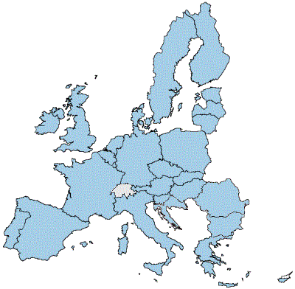
Il partenariato Yfej 5.0
Lead Applicant
Ufficio di Coordinamento EURES – Italia
(ANPAL)
30
Partner Associati
(DE, EU, PL,
SI, IT)
10
Co-Applicant
(RO, HR, BG, GR, PT, UK,
ES, CY, IT)
9 UCN EURES - 22 SPI rete EURES IT - 1 rete EU- 2 Partner Istituzionali 2 Organizzazioni di rappresentanza datori/lavoratori - 2 Università – 3 Organizzazioni private

Slide 10
Le organizzazioni coinvolte
Lead Applicant
EURES NCO – Italy
Associati
*EURES NCO Germania *EURES NCO Slovenia *VLC (PL) *ETUC (EU) *Eurodesk (IT) *Università degli Studi del Molise *Unioncamere (IT) *ADAPT (IT) - PES-EURES IT: *Agenzia Emilia-Romagna Lavoro *Agenzia Regionale Molise Lavoro *Regione Toscana *Regione del Veneto *Regione Lazio *Regione Autonoma Valle d'Aosta *Regione Piemonte *Agenzia Piemonte Lavoro *Regione Umbria *Regione Calabria *Regione Sicilia *Regione Autonoma Friuli-Venezia Giulia *Regione Marche *Provincia di Lecce *Città Metropolitana di Genova *Ente di Area Vasta di Treviso *Agenzia del Lavoro di Trento *AFOL Milano *Città Metropolitana di Venezia *AFOL Monza e Brianza *Provincia di Benevento *Provincia di Teramo
Co-applicants
*EURES NCO Bulgaria *EURES NCO Cyprus *EURES NCO Croatia *EURES NCO Portugal *EURES NCO Romania *EURES NCO Spain *Città metropolitana di Roma Capitale (IT) *DIAN (GR) *FutureLearn LTD (UK) *Sapienza Università di Roma (IT)
Affiliati
*ANPAL Servizi SpA *Capitale Lavoro

Slide 11
Chi può partecipare al progetto?
Giovani
Datori di lavoro
18-35 anni
Cittadini dei 28 paesi EU + Norvegia e Islanda
Residenti in uno dei 28 paesi EU + Norvegia e Islanda
Interessati a trasferirsi in un altro paese per un lavoro o un tirocinio
Con sede legale in uno dei 28 paesi EU + Norvegia e Islanda
In regola con la normativa nazionale
... focus su PMI

Slide 12
Settori prioritari
Health
(doctors, nurses, health assistants)
Logistic
Engineering
(different sector/profiles)
Tourism and related services
Wholesale-customer care

Slide 13
Servizi
I servizi per i Giovani
Accesso alle opportunità di lavoro in Europa
Supporto per la registrazione e l’accesso al progetto
Giornate e seminari di informazione
Consulenza diretta (colloqui/telefono/e-mail)
Sessioni formative preparatorie (lingue, redazione del CV, etc.)
Career day e sessioni di reclutamento
Supporto post-collocamento

Slide 14
Servizi
I servizi per i datori di lavoro
Sessioni informative, Career day e Job day
Individuazione dei bisogni e supporto alla definizione delle offerte di lavoro
Ampia banca dati di CV da tutta Europa
Supporto per la registrazione al progetto
Matching e pre-selezione dei candidati
Organizzazione di sessioni di colloquio/reclutamento
Supporto alla definizione del programma di integrazione per i neo-assunti (PMI)

Slide 15
Misure e Benefit per i Giovani
formazione preparatoria
corso di lingua
esigenze specifiche
fino a 2000 €
fino a 500 €
voucher
rimborso
rimborso
colloquio di lavoro
trasferimento per lavoro o tirocinio
Integrazione tirocinio
riconoscimento qualificazioni
fino a 600 €/mese
max 3 mesi
fino a 600 €
forfait
forfait
fino a 1400 €
forfait
fino a 400 €
forfait

Slide 16
Benefit
Le misure e i benefit per i Datori di lavoro
Solo per le Piccole e Medie Imprese (meno di 250 dipendenti)
per Programmi di integrazione dei nuovi assunti (di base o completo)
fino a 2.000 € per lavoratore

Slide 17
Budget
Qual è il budget a disposizione?
Misure rivolte ai giovani: 2.176,300,00 €
Sostegno per le PMI: 260.000,00 €

Slide 18
Risultati previsti - Giovani
Colloqui di lavoro: 1.200 candidati
Trasferimento per lavoro/tirocinio: 1.000 giovani collocati (di cui 50 tirocini)
Corsi di formazione preparatori e/o corsi di lingua (rimborsi): 199 candidati
Corsi di formazione preparatori e/o corsi di lingua (voucher MOOC): 1.200 candidati
Riconoscimento delle qualifiche: 272 giovani collocati
Assegno di trasferimento supplementare: 285 giovani collocati
Integrazione per tirocinanti: 50 giovani collocati

Slide 19
Risultati previsti - Datori di lavoro
Supporto finanziario alle PMI
per Programmi di integrazione
per 200 giovani collocati

Slide 20
No limiti geografici o settoriali: flussi da/per tutti i paesi europei e per profili
effettivamente richiesti dai mercati del lavoro nazionali
Durata minima del contratto: lavoro=6 mesi tirocinio=3 mesi
Tirocinio: solo se è lavorativo (contratto) e adeguatamente remunerato
Benefit finanziari “modulabili”: mix personalizzato
Escluso doppio finanziamento: tra progetti/iniziative EU/nazionali + tra benefit YfEj e imprese
Benefit come risultato di un pacchetto di servizi e matching = “YfEj non è un bancomat”!
Registrazione in piattaforma, precedente alla data di avvio del contratto

Slide 21
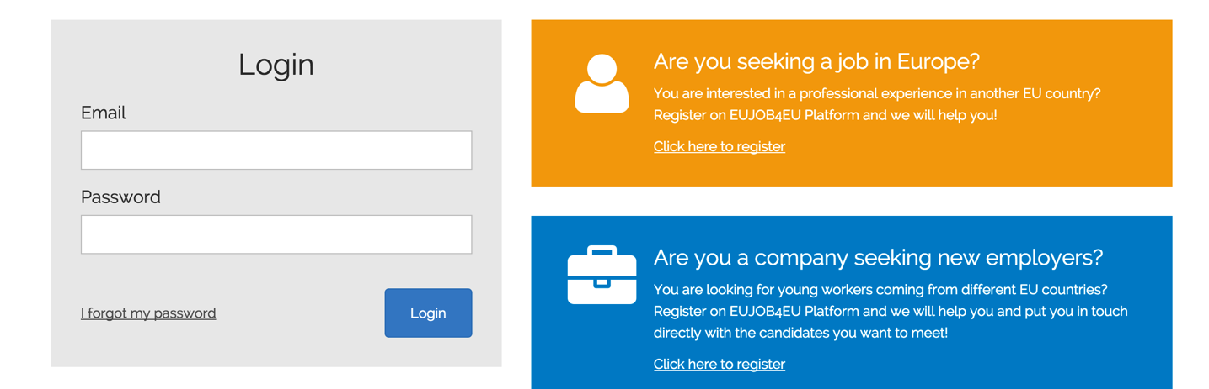
Registrazione
Registrarsi per accedere ai servizi e ai benefit!
yourfirsteuresjob.eu

Slide 22
La piattaforma
Informazioni sul progetto
Registrazione di giovani e imprese per accedere ai servizi e benefit YfEj
Presentazione on-line delle richieste dei benefit finanziari
Strumento operativo per gli YfEj Adviser (matching automatico o manuale)

Slide 23
Accesso e servizi
Registrazione in piattaforma di giovani e datori di lavoro
Datore lavoro: assegnazione a un YfEj Adviser entro 2 gg (se non già seguito)
Rete EURES eu/it e partner progetto
Matching/
selezioni
Presentazione
on line delle richieste di finanziamento
Erogazione benefit
Web, social, altri canali ..
Giovani: assegnazione a un YfEj Adviser in pre-selezione (se non già seguito)
Informazione generale
Servizi dedicati one-to-one
(YfEj Advisers abilitati in piattaforma)

Slide 24
Registrazione e caricamento CV
You have to register first and then you can access the platform using the login menu

Slide 25
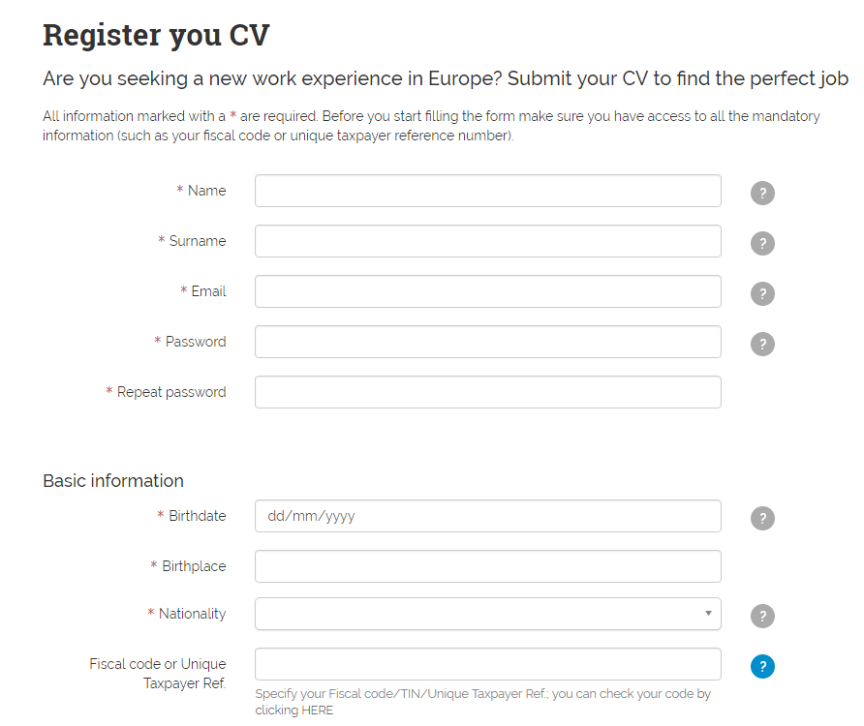
Registrazione e caricamento CV
Europass Cv!
Please use an email that you read frequently!
All information and communication about YfEj (including job opportunities) are made by mail
Please note the
Q&A button. It can help you to understand which information is required
Insert your fiscal code (if available in your country)

Slide 26
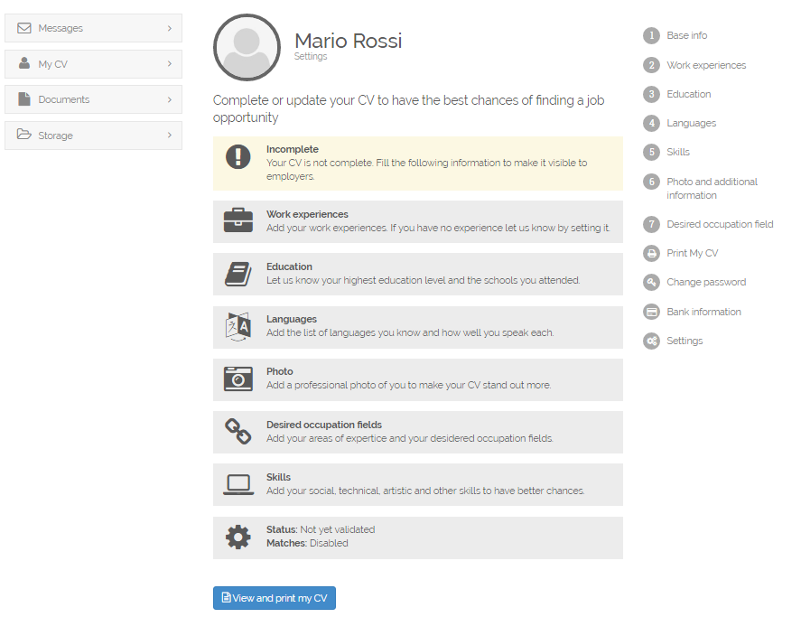
Area privata
This is your dashboard.
From here you can manage all information, CV, messages, etc.
Please insert first your work experiences

Slide 27
Le attività di comunicazione e promozione

Slide 28
La strategia
Face to face
Web
Interview
Social Media
Mobile
Approccio cross-channel, integrato e mirato
Coinvolgimento diretto della rete e dei beneficiari
Utilizzo di canali di comunicazione innovativi

Slide 29
Le attività di comunicazione e promozione
Sito web progetto e siti partner
Social media e social network
Webinar, businness breakfast, eventi nazionali e locali
Job day, Job fair, Recruitment day EURES …
“Your first EURES job” day
“My Your first EURES job Moment” (II ed.)
Obiettivo datori di lavoro!

Slide 30
Altri due anni per …
Consolidare il Brand YFEJ-EURES a livello nazionale ed europeo e moltiplicare le opportunità di mobilità e di lavoro per i giovani (consulenza, servizi mirati, benefit finanziari)
Rafforzare la collaborazione tra Uffici di Coordinamento Nazionali EURES
Potenziare il ruolo di EURES: YfEj integrato nell’offerta di servizi della rete EURES in Italia e in Europa
Rinsaldare la partnership creata in YfEj 4.0 ed estendere la collaborazione ad altre organizzazioni e ad altri paesi per favorire un maggiore impatto dell’iniziativa sui beneficiari
Attivare sinergie con altri Programmi europei o reti nazionali/comunitarie
Offrire un pacchetto integrato di servizi per la mobilità, che combina
supporto personalizzato e benefit finanziari per giovani e datori di lavoro!!

Slide 31
Contatti
Website | www.anpal.gov.it yourfirsteuresjob.eu
E mail | yfej@anpal.gov.it
Facebook | Your first EURES Job 5.0
LinkedIn | Your first EURES Job
Twitter | @yfEURESjob
Youtube | yourfirsteuresjob.it
Skype | yourfirsteuresjob.it

Slide 32
Grazie per l’attenzione!

